Slide 1
Семейные правоотношения

Slide 2
Является ли Ваше желание
вступить в брак искренним,
свободным и хорошо
обдуманным?
ДА
ДА

Slide 3
Каждый имеет право на неприкосновен-
ность частной жизни, личную и семейную
тайну…
Конституция РФ, ст. 23, п 1

Slide 4
Конституционные и гражданские права
человека не зависят от его семейного
положения.
Каждый из супругов свободен в выборе
рода занятий, профессии, мест пре-
бывания и жительства.
СК РФ, ст. 31, п.1

Slide 5
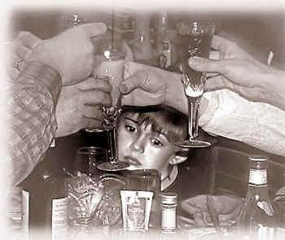
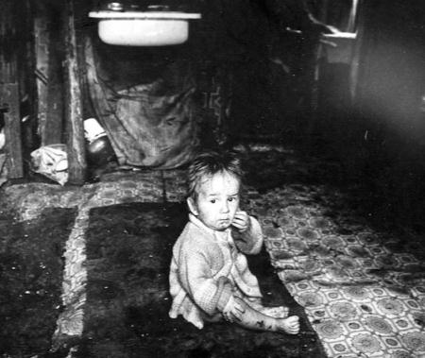
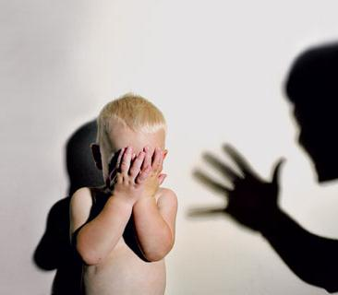
Конституционные и гражданские права
человека не зависят от его семейного
положения.
Закон регулирует лишь те отношения, которые определены в Семейном кодексе.
Семейное законодательство исходит
из … недопустимости произвольного
вмешательства кого-либо в дела
семьи …
СК РФ, ст. 31, п.1

Slide 6
Конституционные и гражданские права
человека не зависят от его семейного
положения.
Закон регулирует лишь те отношения, которые определены в Семейном кодексе.
В первую очередь защищаются интересы детей и нетрудоспособных членов семьи.
Запрещается всякая дискриминация граж-дан при вступлении в брак и в семье.
Признаётся брак, заключённый только в органах ЗАГС.

Slide 7
Условия и порядок заключения брака
Достижение брачного возраста
Состояние в другом зарегистри-рованном браке хотя бы одного из вступающих в брак
Взаимное доброволь-
ное согласие
Близкое родство вступающих в брак
Личное присутствие на бракосочетании
Вступающие в брак являются усыновителем и усыновлённым
Отсутствие препятствий для вступления в брак
Недееспособность хотя бы одного из вступающих в брак

Slide 8
Условия и порядок прекращения брака
В случае смерти одного из супругов
В случае расторжения брака

Slide 9
8,5
Январь
2015 года
В расчёте на 1 тысячу населения
4,7
58 100
46 200

Slide 12
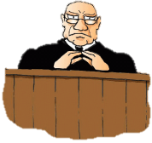
Условия и порядок прекращения брака
Брак может быть расторгнут
В отделе ЗАГС
В суде
Оба супруга согласны
Нет общих несовершен-
нолетних детей
Достигнута договорённость
о разделе имущества
По заявлению одного из
супругов
Наличие несовершен-
нолетних детей
Имущественные споры

Slide 13
Условия и порядок прекращения брака
Брак может быть расторгнут
В отделе ЗАГС
В суде
Оба супруга согласны
Нет общих несовершен-
нолетних детей
Достигнута договорённость
о разделе имущества
По заявлению одного из супругов
Наличие несовершен-
нолетних детей
Имущественные споры
Судья может назначить супругам
срок для примирения (до 3 месяцев)

Slide 14
Условия и порядок прекращения брака
Брак может быть расторгнут
В отделе ЗАГС
В суде
Оба супруга согласны
Нет общих несовершен-
нолетних детей
Достигнута договорённость
о разделе имущества
По заявлению одного из супругов
Наличие несовершен-
нолетних детей
Имущественные споры
Необходимо согласие
на развод жены,
если она
беременна
или ребёнку
менее 1 года

Slide 15
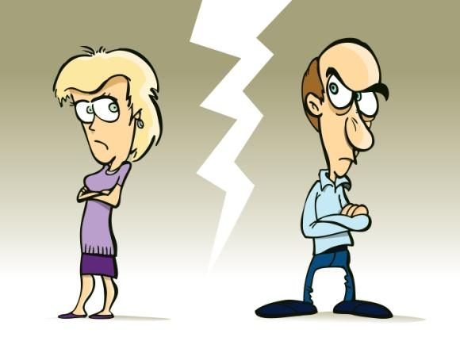
Условия и порядок прекращения брака
Развод означает прекращение брачных отношений,
но не отменяет родительские права и обязанности.
Место проживания детей
Участие родителей в
воспитании детей
Участие родителей в
содержании детей
(выплата алиментов)

Slide 16
Условия и порядок прекращения брака

Slide 17
Личные права и обязанности супругов
Статья 31 СК РФ
Каждый из супругов свободен в выборе рода заня-
тий, профессии, мест пребывания и жительства.
Вопросы материнства, отцовства, воспитания, об-
разования детей и другие вопросы жизни семьи
решаются супругами совместно, исходя из принци-
па равенства супругов.
Супруги обязаны строить свои отношения в семье
на основе взаимоуважения и взаимопомощи…

Slide 18
Личные права и обязанности супругов
Я – Соколов
Я – Никольский
Я – Соколов -
Никольский
Я – Соколова -
Никольская
Я – Никольская
Я – Соколова

Slide 19
Имущественные права супругов
общее
Имущество супругов
личное

Slide 20
Имущественные права супругов
общее
Имущество супругов
личное
При разделе общего имущест-
ва доли супругов признаются
равными.
Имущество, нажитое в период
брака является совместной
собственностью супругов.
Размер доли в общем иму-
ществе не зависит от размера
доходов супругов и того, на
чьё имя оно приобреталось.

Slide 21
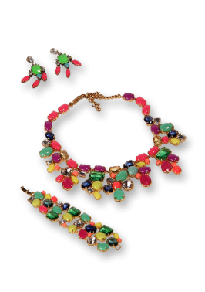
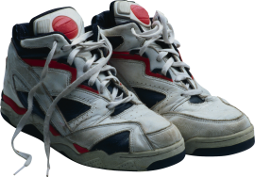
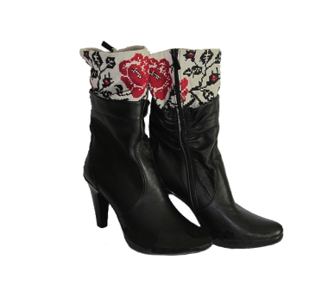
Имущественные права супругов
общее
Имущество супругов
личное
При разделе общего имущест-
ва доли супругов признаются
равными.
Имущество, нажитое в период
брака является совместной
собственностью супругов.
Размер доли в общем иму-
ществе не зависит от размера
доходов супругов и того, на
чьё имя оно приобреталось.
Личное имущество супругов не
подлежит разделу.
Имущество, приобретённое до
заключения брака, полученное в
дар или по наследству.
Предметы индивидуального поль-
зования, кроме драгоценностей.

Slide 22
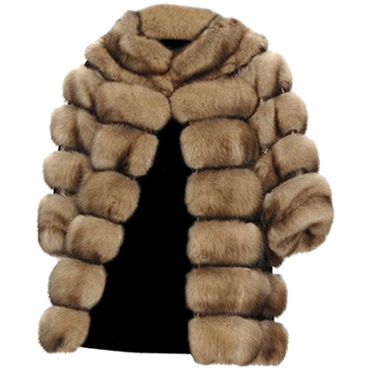
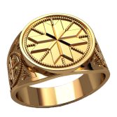
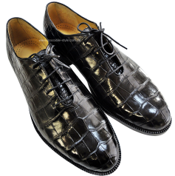
Имущественные права супругов
общее
Имущество супругов
личное
При разделе общего имущест-
ва доли супругов признаются
равными.
Имущество, нажитое в период
брака является совместной
собственностью супругов.
Размер доли в общем иму-
ществе не зависит от размера
доходов супругов и того, на
чьё имя оно приобреталось.
Личное имущество супругов не
подлежит разделу.
Имущество, приобретённое до
заключения брака, полученное в
дар или по наследству.
Предметы индивидуального поль-
зования, кроме драгоценностей.
Результат интеллектуальной дея-
тельности.
Личная собственность
Общая собственность

Slide 23
Имущественные права супругов
общее
Имущество супругов
личное
При разделе общего имущест-
ва доли супругов признаются
равными.
Имущество, нажитое в период
брака является совместной
собственностью супругов.
Размер доли в общем иму-
ществе не зависит от размера
доходов супругов и того, на
чьё имя оно приобреталось.
Личное имущество супругов не
подлежит разделу.
Имущество, приобретённое до
заключения брака, полученное в
дар или по наследству.
Предметы индивидуального поль-
зования, кроме драгоценностей.
Результат интеллектуальной дея-
тельности.
Законный режим
имущества

Slide 24
Брачный договор
…соглашение лиц, вступающих в брак, или
соглашение супругов, определяющее иму-
щественные права и обязанности супругов
в браке и (или) в случае его расторжения.
СК РФ, статья 40
Брачный договор должен
заверить нотариус.
В брачный договор могут быть
включены положения, касаю-
щиеся как имеющегося, так и
будущего имущества, прав на
содержание.
Брачный договор не может регу-
лировать личные неимуществен-
ные отношения, права и обязан-
ности в отношении детей.
Не может содержать условия, ста-
вящие одного из супругов в явно
неблагоприятное положение.

Slide 25
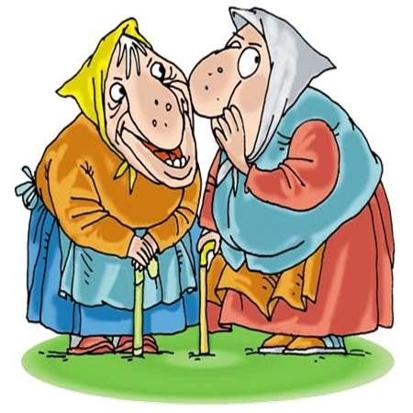
Брачный договор
Они серьёзно к
браку относятся.
Они только о деньгах
и думают.
Семь раз подумают, преж-
де чем разводиться.
Заранее к разводу
готовятся.
Брачный договор

Slide 26
Права и обязанности родителей и детей
Установление происхождения детей
Мать
Отец

Slide 27
Права и обязанности родителей и детей
Установление происхождения детей
…материнство устанавливается на ос-
новании документов, подтверждающих
рождение ребенка матерью в медицин-
ской организации, … на основании … сви-
детельских показаний или … иных дока-
зательств.
СК РФ, статья 48, п.1

Slide 28
Права и обязанности родителей и детей
Установление происхождения детей
Если ребенок родился от лиц, состоящих
в браке между собой, а также в течение
300 дней с момента расторжения брака,
… или с момента смерти супруга мате-
ри ребенка, отцом ребенка признается
супруг (бывший супруг) матери, если не
доказано иное.
СК РФ, статья 48, п.2

Slide 29
Права и обязанности родителей и детей
Установление происхождения детей
Если родители не состояли в браке:
по совместному заявлению в ЗАГС
о признании отцовства;
в судебном порядке по заявлению
одного из родителей или факти-
ческого воспитателя;
в судебном порядке по заявлению
ребёнка (по достижению совершен-
нолетия).

Slide 30
Права и обязанности родителей и детей
Установление происхождения детей
В случае рождения ребенка у матери, не состоящей
в браке, при отсутствии совместного заявления
родителей или при отсутствии решения суда об
установлении отцовства фамилия отца ребенка в
книге записей рождений записывается по фамилии
матери, имя и отчество отца ребенка – по ее
указанию.
СК РФ, статья 51, п. 3

Slide 31
Права и обязанности родителей и детей
Ребёнок имеет право жить в семье.
Ребёнок может быть изъят из семьи
лишь в исключительных случаях.
Ребёнок имеет право знать, кто его
родители.
Ребёнок имеет право общаться со сво-
ими родителями и их родственниками.

Slide 32
Права и обязанности родителей и детей
Защита прав и законных интересов ребенка осущест-
вляется родителями (лицами, их заменяющими), а в
случаях, предусмотренных настоящим Кодексом,
органом опеки и попечительства, прокурором и судом.
СК РФ, статья 56, п. 1
Ребенок имеет право на защиту от злоупотреблений
со стороны родителей (лиц, их заменяющих).
… ребенок вправе самостоятельно обращаться … в
орган опеки и попечительства, а по достижении
возраста 14 лет в суд.
СК РФ, статья 56, п. 1

Slide 33
Права и обязанности родителей и детей
Мне уже исполнилось 10 лет.
Моё мнение обязаны выслушать, если
речь идёт о моей фамилии, о том, с
кем я буду жить.
Обо всём, что касается моей жизни!

Slide 34
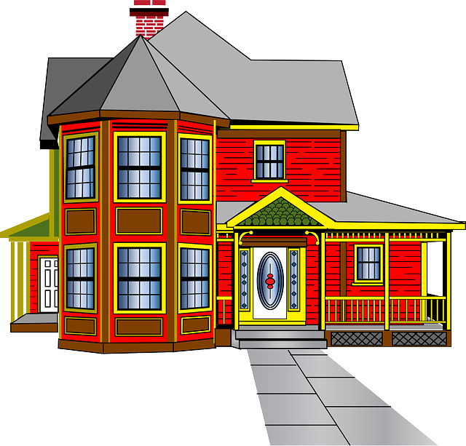
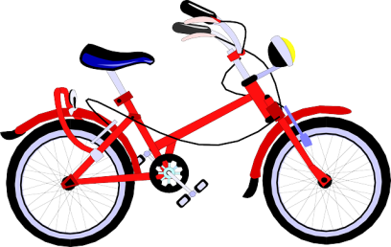
Права и обязанности родителей и детей
Дети и родители не име-
ют права собственности
на имущество друг друга.
Родители обязаны
содержать несовер-
шеннолетних детей.
Несовершеннолетние
дети имеют право поль-
зоваться имуществом
родителей.
Имущество родителей
Имущество детей

Slide 35
Права и обязанности родителей и детей
Наши родители нужда-
ются в нашей поддержке.
Статья 87. Обязанности совершеннолетних детей
по содержанию родителей
Статья 93. Обязанности братьев и сестер по
содержанию своих несовершеннолетних … братьев
и сестер
Статья 95. Обязанность внуков содержать
дедушку и бабушку

Slide 36
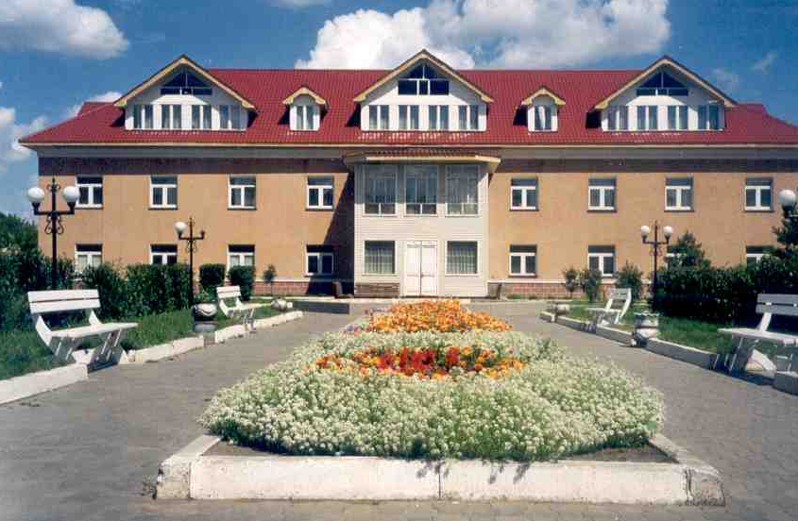
Устройство детей, оставшихся без попечения родителей
Усыновление
Приёмная семья
Опека
Детский дом

Slide 38
Семейный Кодекс создаёт правовую
основу для защиты законных
интересов всех членов семьи.

